Slide 1
大学生の契約(契約書)における
リスク回避のための
ツール開発プロジェクト
応用演習DSグループ7
笹川 高聖 (NE21-1084B)
山田 遥斗 (NE22-1021D)
松田 遼 (NE22-1083J)
古川 万莉菜 (NE22-1171A)
村松 映良 (NE22-1252A)

Slide 2
目次
・背景
・プロジェクトの概要（機能etc...）
・LLMとは？
・プロジェクト内容（ユースケース）
・プロジェクトのメリット
・まとめ

Slide 3
背景
仮説
・大学生は契約において不利益を被りやすい（賃貸・バイト・就職）
・契約文書が長いとしっかりと読み込む人が少なくなる、見落としが発生する
現状でできること
・契約書の作成側のリーガルチェックのサポートAIはあったが、顧客側のサポートはなかった

Slide 4
プロジェクト概要
目的：契約者が契約書に関わる損失を回避し、効率的に契約文書を理解する
ターゲット：大学生（バイト応募者・賃貸契約者・金銭の貸借契約者）
機能：
・似た傾向の文書との比較とリスクの提示
・不利益となる可能性のある文章の検出
・文書の要約
・硬い文章の柔らかい文章への変換
・難しい言葉の解説or解説ページへのリンク付け

Slide 5
使用するデータ
・ChatGPTがベース
・契約書類のデータをLLMに読み込ませる
・Webサイトなどからおかしい文書の例などを学習させる
＝判例の学習
LLMを使うと読み込ませることのできるデータの幅が広がる
裁判所が公開している民事事件の記録

Slide 6
LLMとは？
LLM（Language Model for Language Model）
複数の自然言語処理モデルを組み合わせる技術。
異なるモデルの強みを活かし、広範なタスクに対応可能。
モデル間の補完を通じて、タスクの多様性に対応。
Chat-GPT
GPTの変種で、対話に特化したモデル。
リアルタイムの対話に適しており、自然で流暢な対話を生成。
対話をより自然なものに近づける能力を持つ。
Notes:
それぞれの技術は異なる特性を持ち、LLMは柔軟性と多様なタスクに適応できる能力を、一方でChat-GPTは対話に焦点を当てた自然な対話生成能力を持っています。

Slide 7
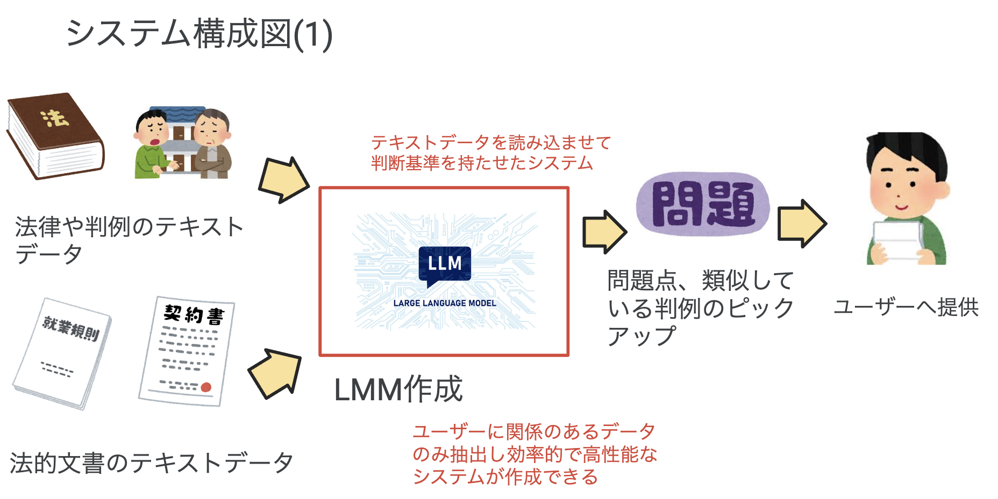

Slide 8
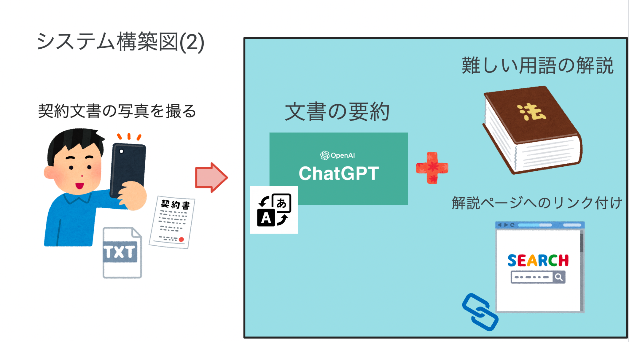
システム構成図
機能
：「要約・用語簡易化」

Slide 9
プロジェクトのユースケース ①リスク表示
①不利益となる可能性のある文章の検出
1. ユーザが契約書を撮影。
2. ユーザがシステムへ写真をアップロード
3. システムがテキストを受け取る。
# 判例や法律を読み込ませたLLMが用意されているものとする
4. システムが法律LLMを介して契約書の問題点をピックアップ
5. システムがユーザに契約書の問題点を表示
6. ユーザが問題点を確認

Slide 10
プロジェクトの内容（ユースケース）②ChatGPTによる解説
②似た傾向の文書との比較とリスクの提示
1. ユーザが契約書を撮影。システムがテキスト化
2. システムがテキストを読込む
#. 判例をまとめたDBを用意しておく
3.システムが認識した契約書と類似した事件の判例を機械学習で特定する
4.システムがユーザに特定した判例を表示
5.ユーザがその契約におけるリスクを確認

Slide 11
プロジェクトのユースケース ②用語簡易化
②契約書の要約・硬い文章の柔らかい文章への変換・難しい言葉の解説or解説ページへのリンク付け
1. ユーザが契約書を撮影。システムがテキスト化
2. システムがテキストを読込む
3.システムがChatGPTを用い、テキストを要約・読みやすい文章へ変換
4.システムが3で作成した文章から、自然言語処理で法律用語を摘出する
5.システムが、摘出した法律用語と用語集のページリンクを繋げる
6.システムがユーザに3の文章と5のリンクを提示
7.ユーザが契約書の要約と法律用語を確認

Slide 12
プロジェクトのメリット・新規性
契約においてのリスク回避・自己防衛
契約書を読む時間の節約
大学生の法律に対する意識の向上・リテラシーを身につけられる

Slide 13
まとめ
大学生をターゲットとした契約時の契約書におけるリスク回避のためのツールを提案した。
・似た傾向の文書との比較とリスクの提示
・不利益となる可能性のある文章の検出
・文書の要約
・硬い文章の柔らかい文章への変換
・難しい言葉の解説or解説ページへのリンク付け
の機能を開発し、ユーザに提供することを想定した。
このプロジェクトで契約者が契約書に関わる損失を回避し、効率的に契約文書を理解することができると考えた。

